Slide 1
В гости к царице математике

Slide 2
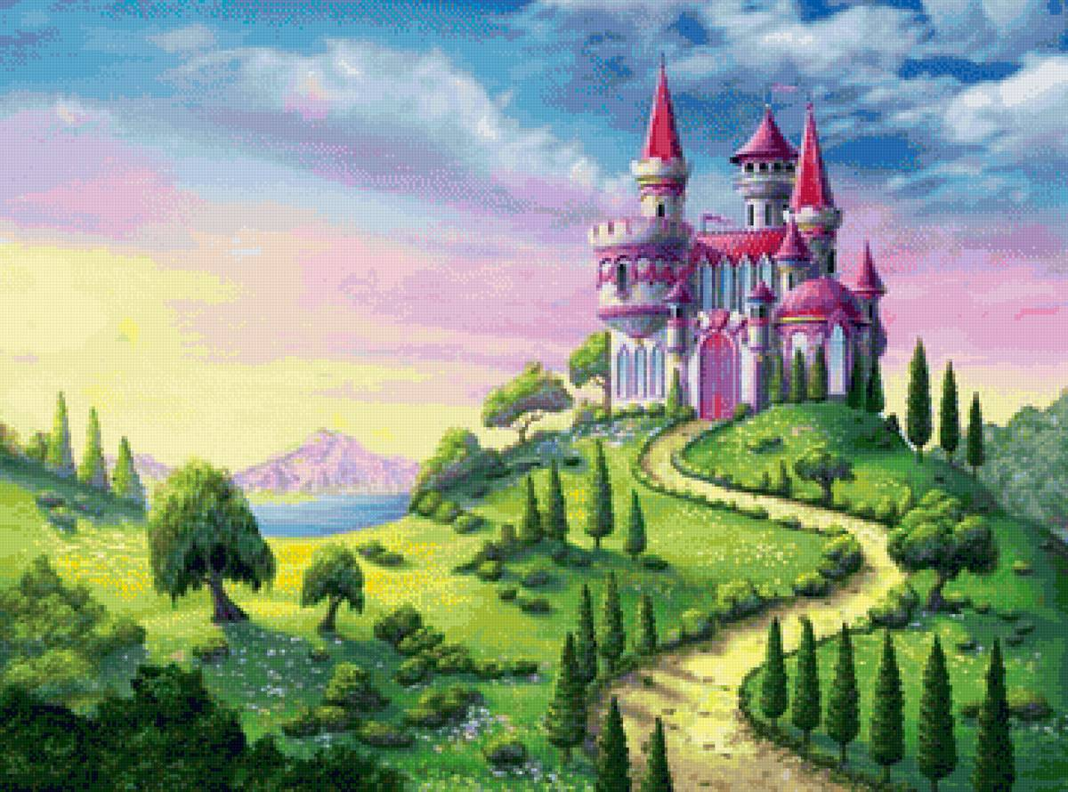

Slide 3
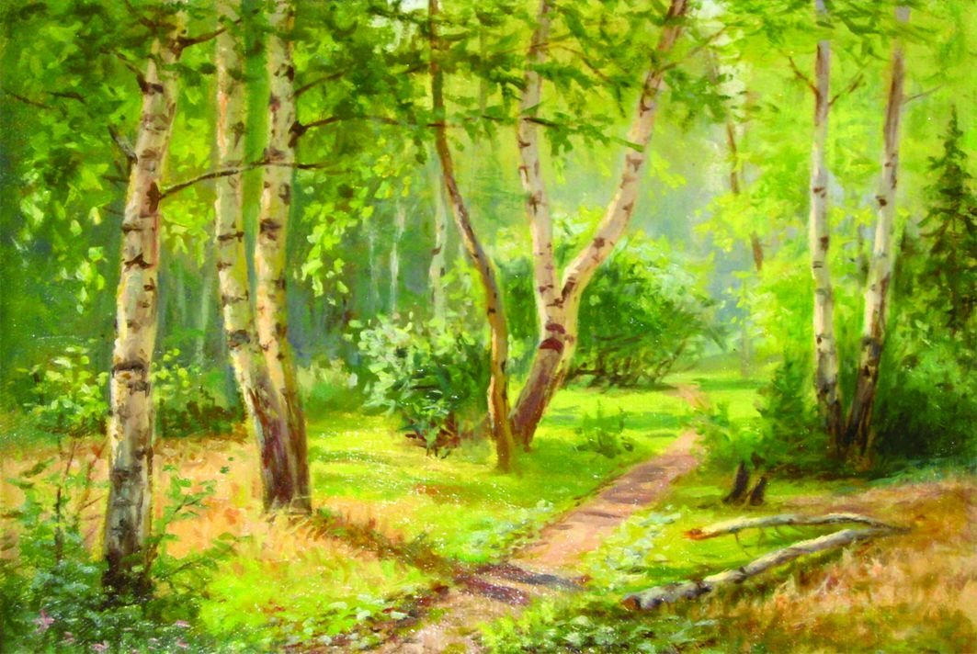

Slide 5
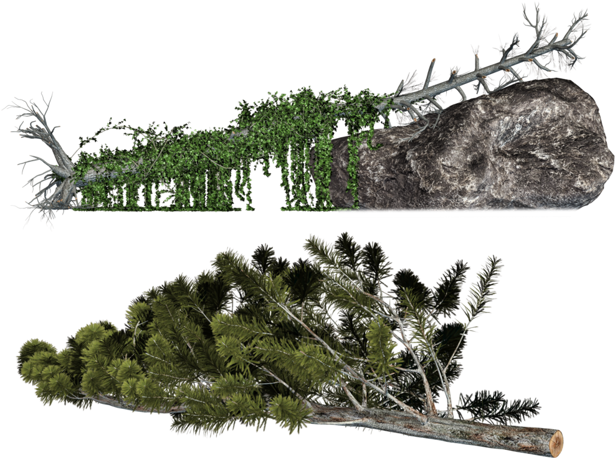
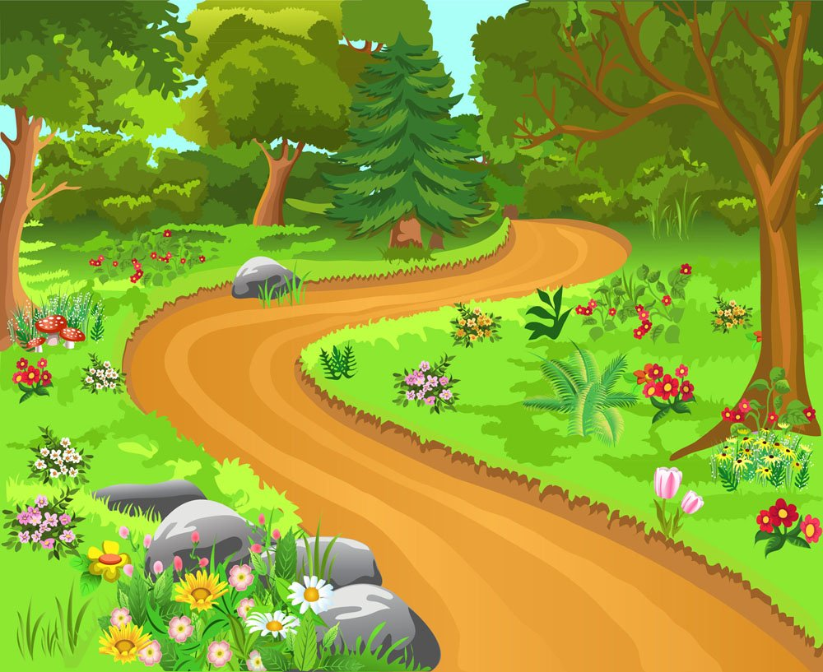

Slide 6
Отгадай число, если оно находится между числами 6 и 8
6
8

Slide 7
Отгадай число, если оно на 1 больше чем 5

Slide 8
Мой сосед слева живет в 4-ом домике, сосед справа живет в 6-ом домике. В каком домике живу я?

Slide 9
Вставьте пропущенные числа.

Slide 10
Числа больше пяти положите на красный стол, а числа меньше пяти на желтый.

Slide 12
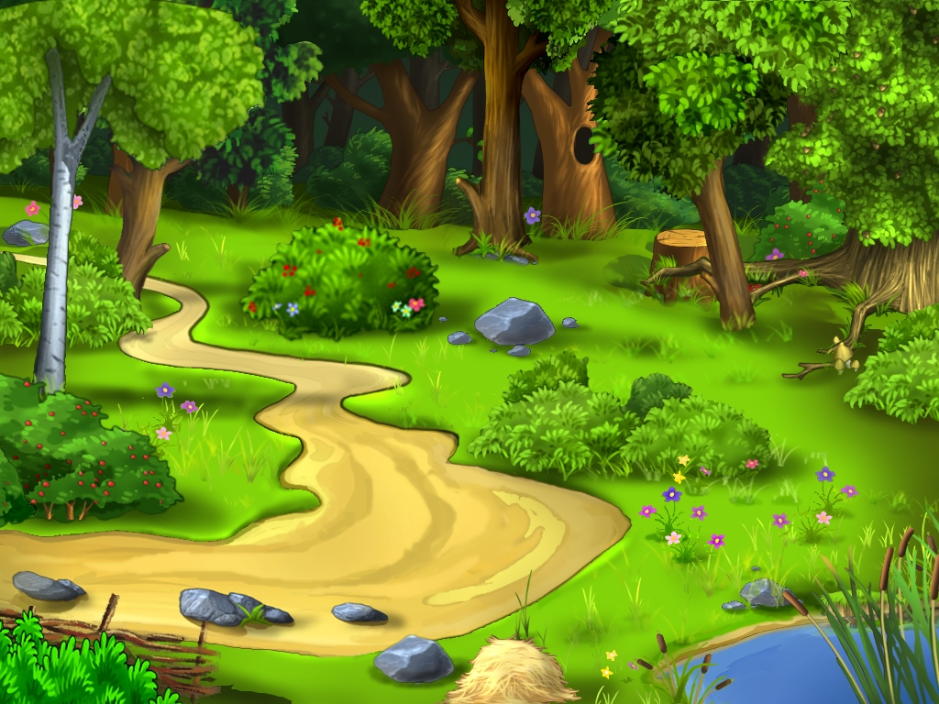
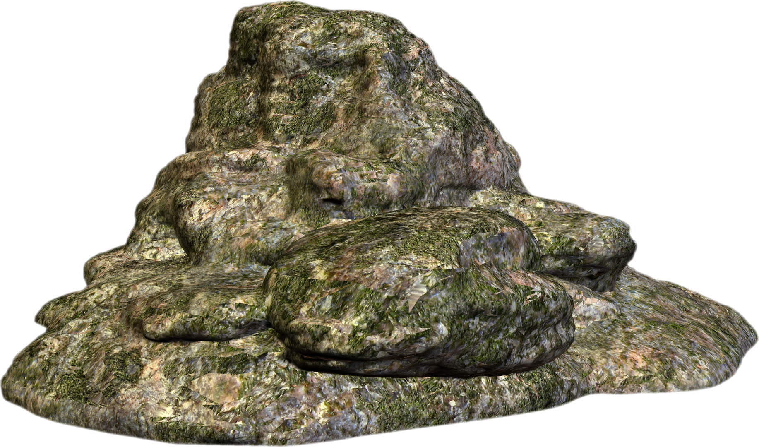

Slide 13
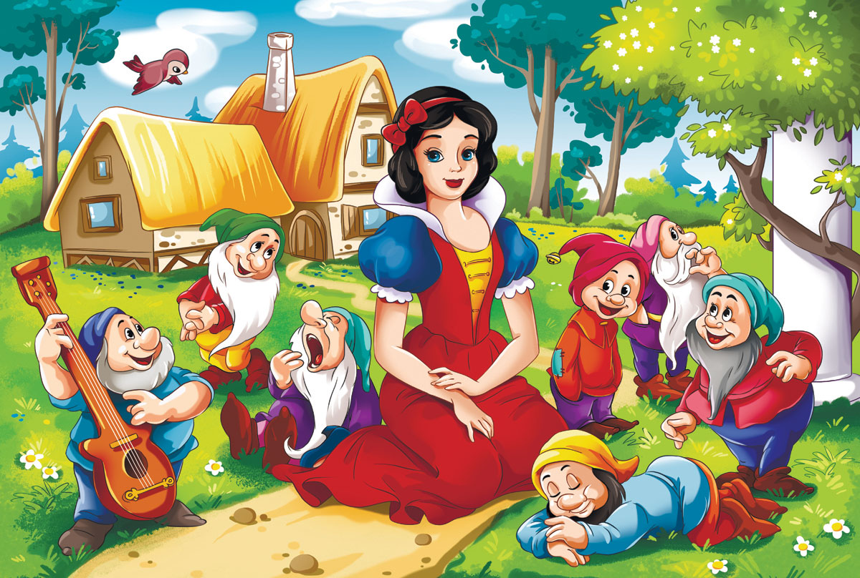
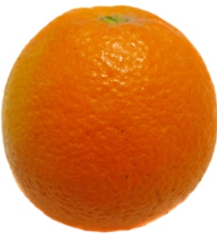

Slide 14
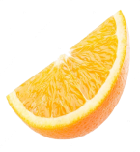

Slide 16
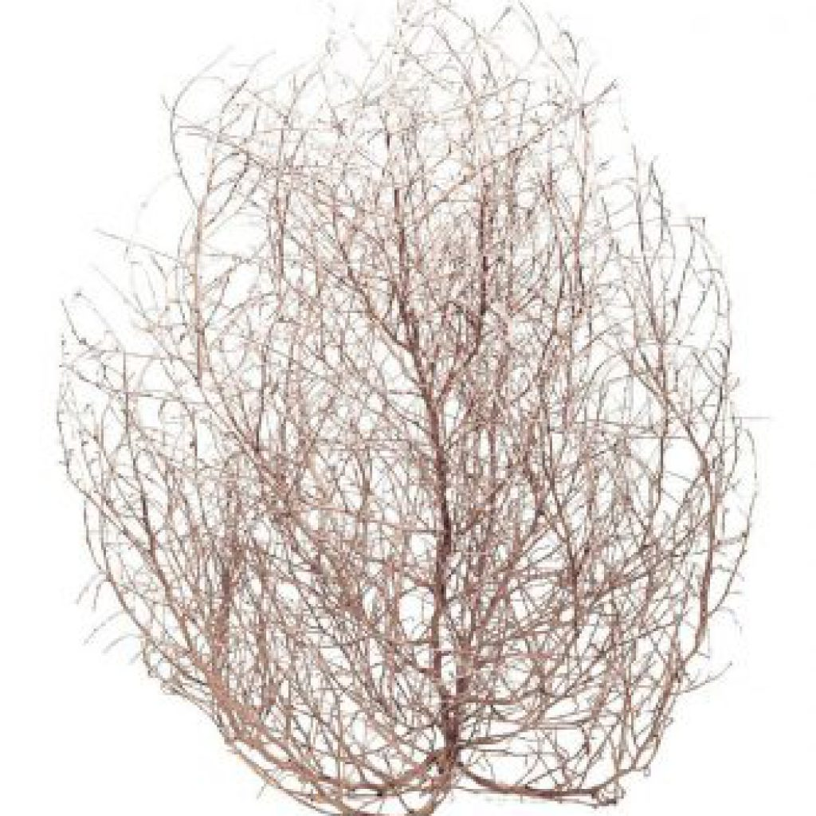

Slide 17
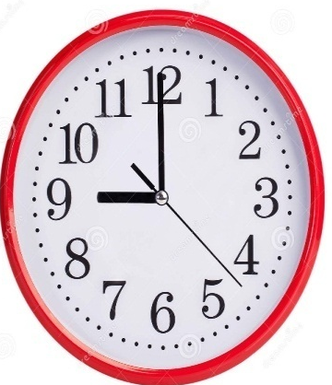
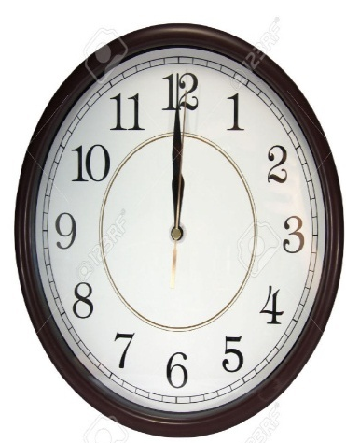
Когда сова ложится спать?
Соблюдается совой
Распорядок часовой.
Ночью в час - по распорядку
Совы делают зарядку.
В три сова готовит суп
В шесть она садится есть.
Семь показывают стрелки –
В гости к ней приходят белки
Но как только девять бьет –
В лес сова гулять идет.
Как двенадцать бьет часов –
Двери в доме на засов
Ей уже пора в кровать,
Любит днем сова поспать.

Slide 20
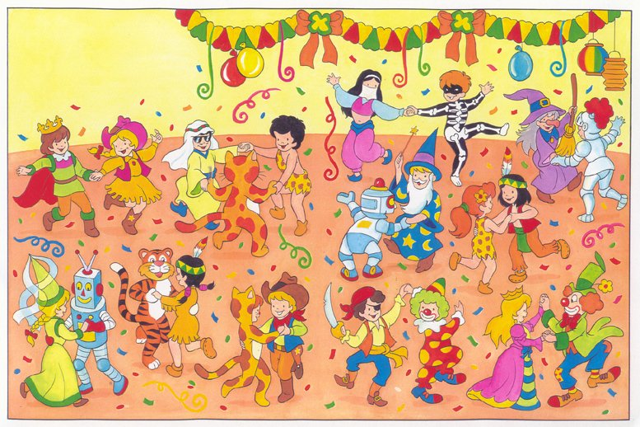

Slide 21
Спасибо за внимание!

